Slide 1
«Вовин дом»
МНОГОФУНКЦИОНАЛЬНЫЙ ДОМАШНИЙ ЦЕНТР ДЛЯ ДЕТЕЙ И ПОДРОСТКОВ

Slide 3
Благополучатели
Мы живем в небольшом провинциальном городке. До республиканского центра где находятся различные реабилитационные центры, секции, кружки, клубы, доступные для людей с ОЗ, более 200км.
В городе 47 тыс. жителей,
350 детей в возрасте до 18лет с ОЗ,
с синдром Дауна 29чел,
Аутизм 26чел
ЗПР, ЗРР 500чел
Умственная отсталость 188чел
С заболеваниями по слуху и зрению 38чел
колясочников – 32 чел..
Инвалидов от 18 до 35 лет-436чел.
Общество детей- инвалидов отсутствует, секции, клубы по интересам, творческие мастерские – в них не предусмотрены места для людей с ОЗ. Нет места для общения у этой категории молодежи. Кружковая, коррекционная работа с детьми ведется в будние дни в ОСЗН с 9 до 17 (в это время родители на работе а дети в школе), а в субботу и воскресенье, когда родители и дети дома эта служба не работает. Поэтому мы эту ЗАДАЧУ решаем своими силами.

Slide 4
Адрес: 363753, Россия, РСО – АЛАНИЯ, г. Моздок, ул.Добролюбова, д.6. Группа «ВКонтакте»https://vk.com/club130516322,
здесь можно увидеть фото и видео с основных наших мероприятий эл. адрес: tan19nik@gmail.com
Правозаявитель: БЕЛОЯРЦЕВА ТАТЬЯНА НИКОЛАЕВНА, дата рождения – 19.11.1957г. Образование – высшее педагогическое, 38 лет работы в коррекционном учреждении, 3года – освобожденный председатель профкома совхоза «Рассвет», 2 года – старший инспектор районного отдела культуры г. Моздок, высшая щкола профсоюзов г.Краснодар. Курсы практического детского и семейного психолога. Продолжаю обучаться у Екатерины Кес (детская и семейная психология СПб). Прошла обучение по системе раннего развития Н. А. Зайцева, обучение в группе «Мир грамотности человека» академика Зотовой Татьяны Владимировны, с которой поддерживаю постоянную связь для консультаций и коррекции собственных действий). Постоянное прохождение курсов в Академии отношений Е.Дигуровой СПб (практическая психология межличностных отношений). Курсы сказко- и песочной терапии в Ростовском пединституте. 32 года воспитываю сына инвалида детства (синдром Дауна). Получила отличные результаты по его адаптации в обществе.

Slide 5
"ВОВИН ДОМ" – это мой проект
родившийся из здорового эгоизма и внутреннего альтруизма, разработанный прежде всего:
- с желанием поделиться многолетним накопленным опытом,
- оказать посильную помощь родителям и детям в создании доступной среды общения и развития,
- для получения помощи от специалистов детям и их родителям,
- для адаптации и социализации наших детей,
- личным примером и участием показать, что при планомерной, постоянной работе, любви к детям и своему делу можно достичь прекрасных результатов в воспитании, коррекции и адаптации детей с ограничениями здоровья (далее – ОЗ) в обществе,
- научить их быть полезными и себе и миру.
- создать возможность для общения для молодежи с ОЗ

Slide 6
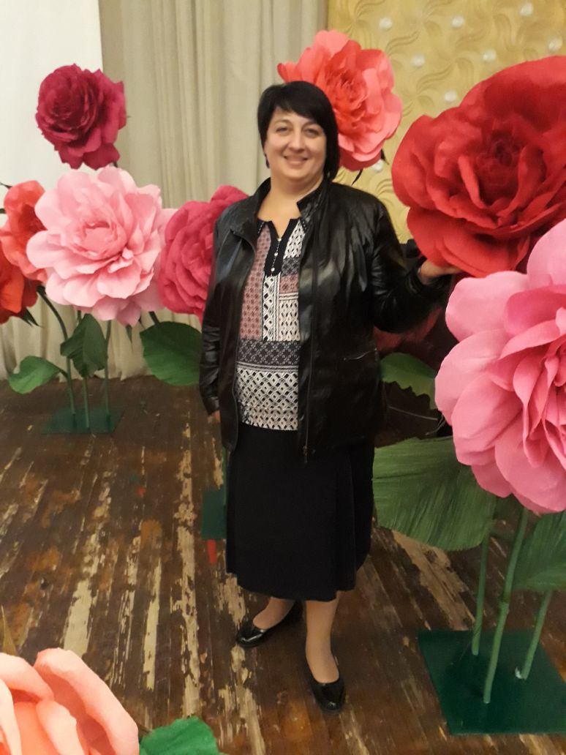
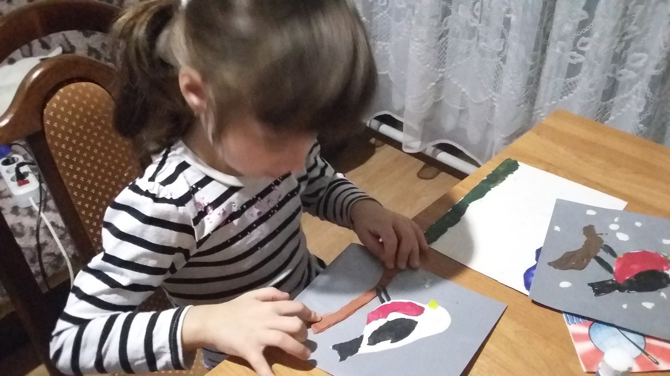
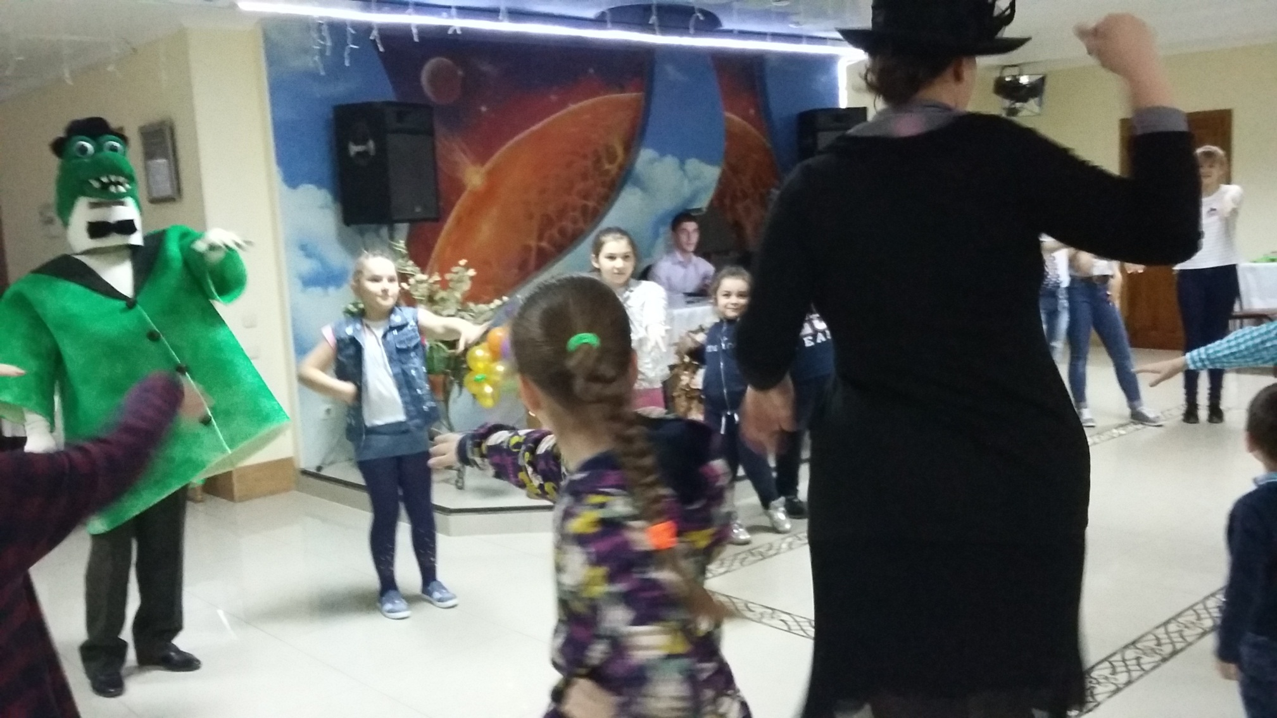
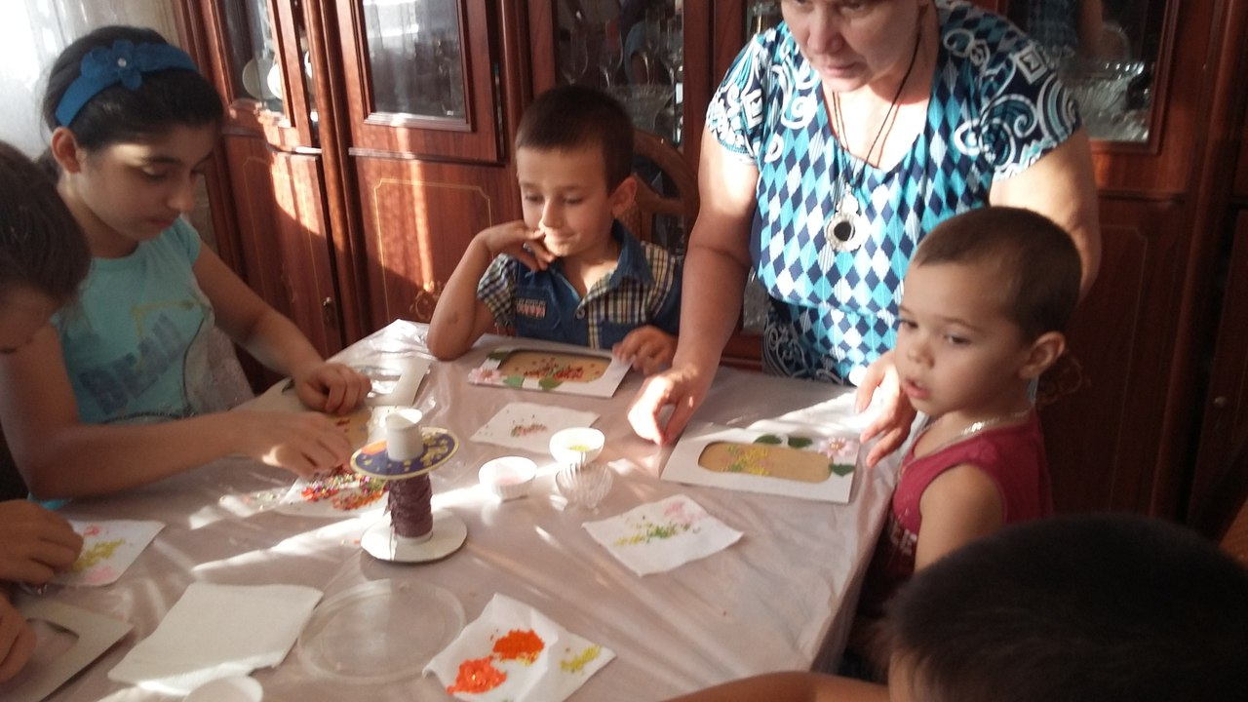
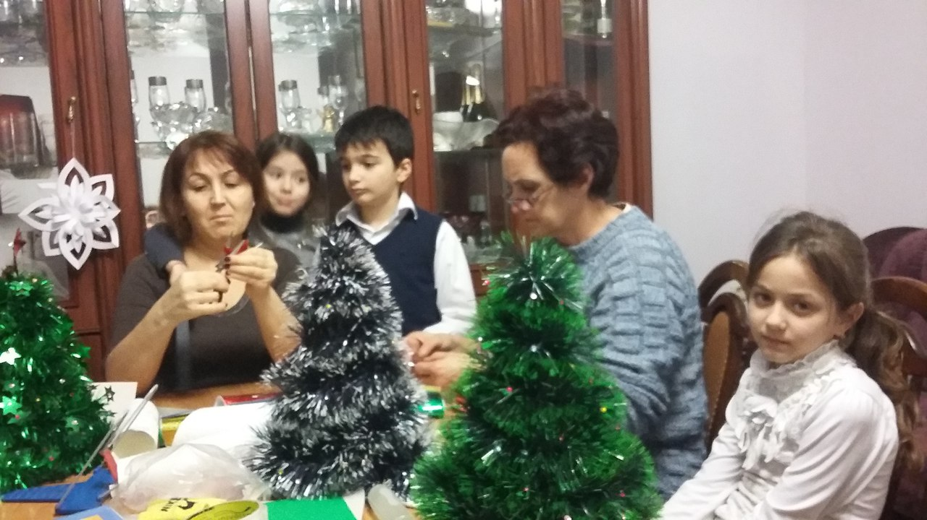
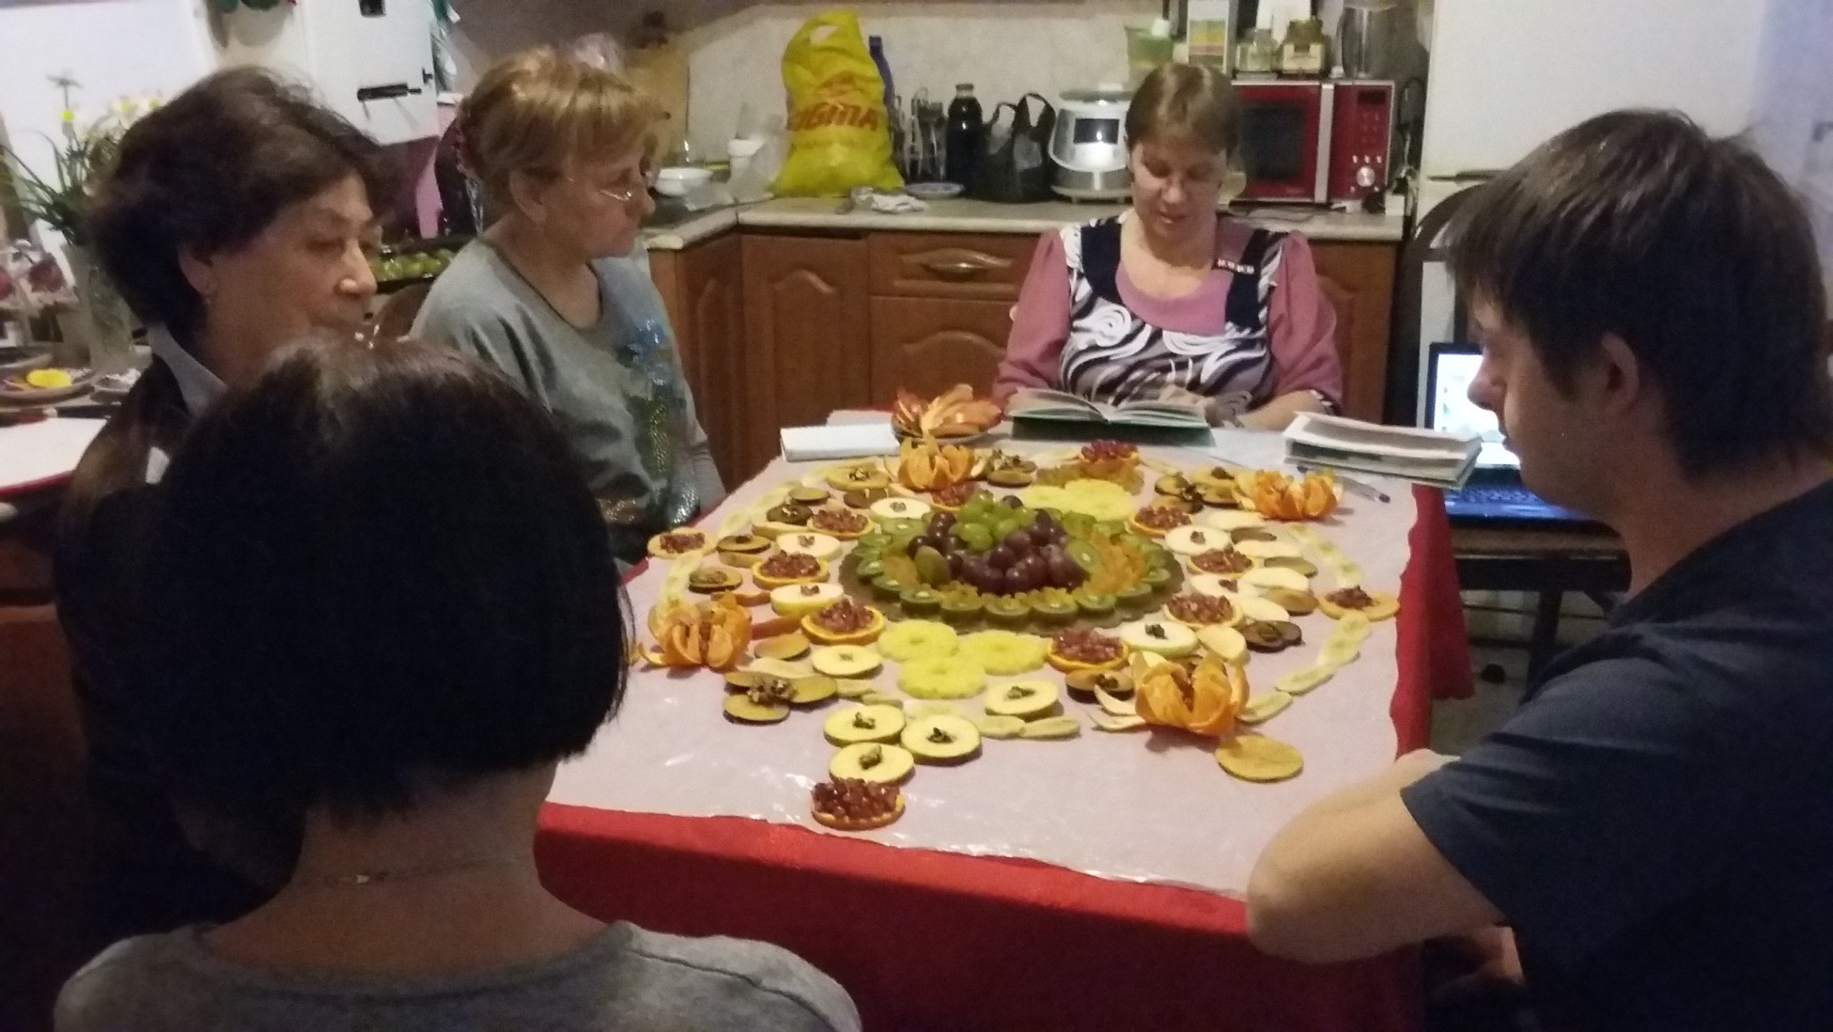
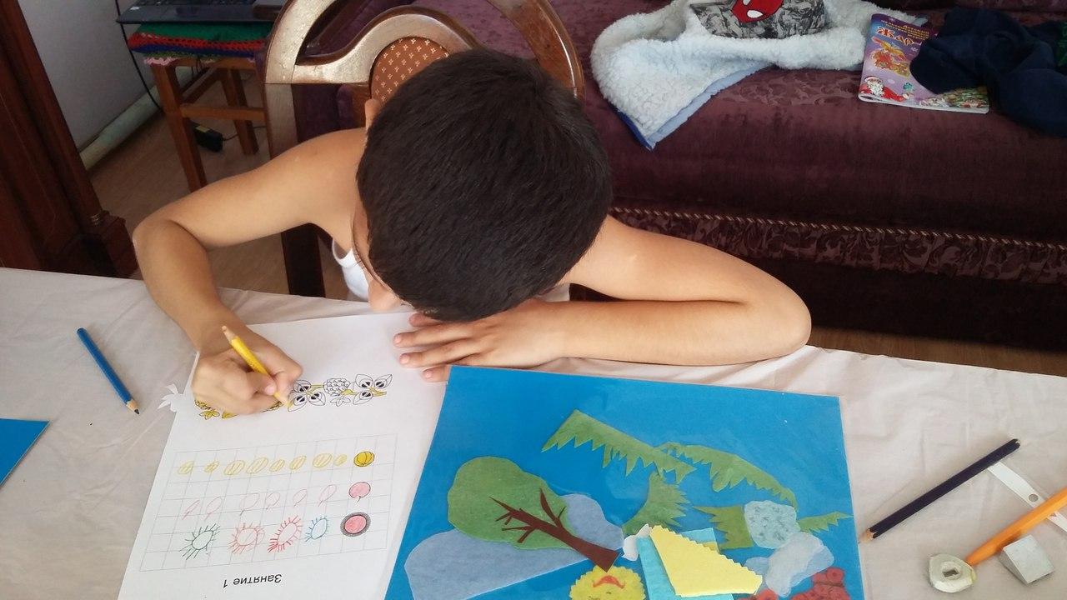
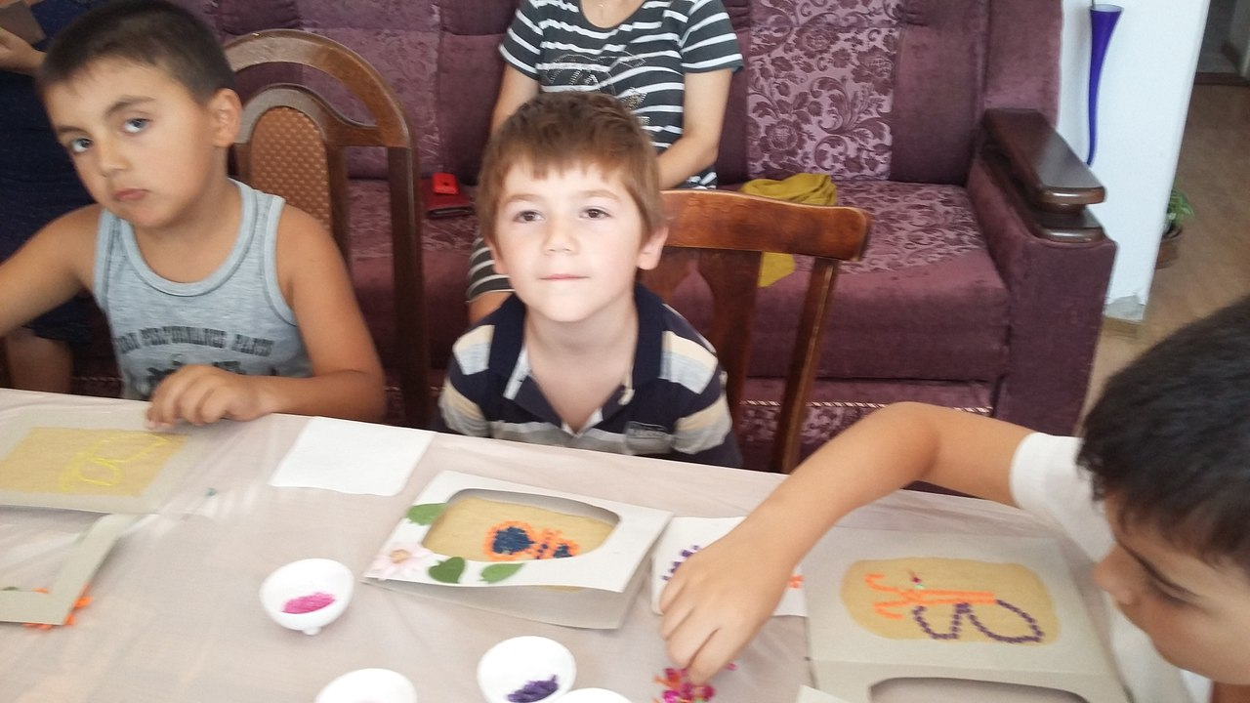
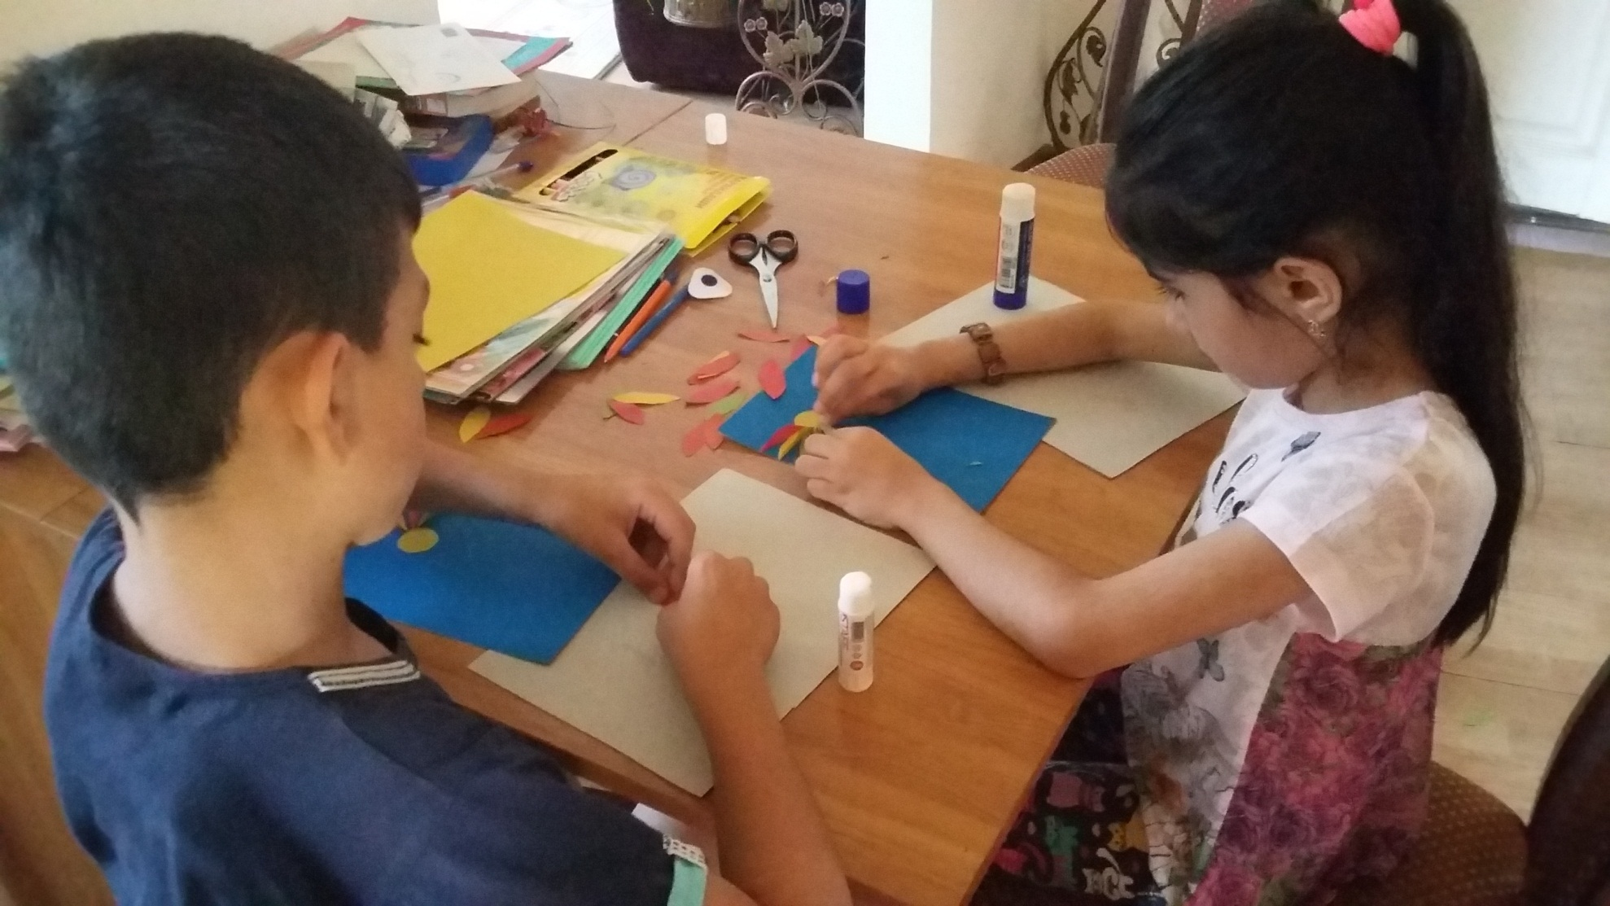

Slide 7
ЦЕЛЬ: до 19 мая 2019г., охватить различными видами вовлеченности в жизнь центра не менее 2889 человек, постоянно посещающих, и 2800 человек, приходящих на мастер-классы и массовые досуговые мероприятия. Увеличить отряд волонтеров, активно участвующих в жизни центра, с 10 до 50 человек.
Моими сторонниками и помощниками являются родители детей с ОЗ, молодые люди, и люди разного возраста с ОЗ, волонтеры и просто добрые, душевные люди города. Конкурентов на сегодняшний день нет. Эта ниша никем не занята. Вкладывать собственные средства от пенсии для строительства общественного места – это не для каждого, многим и самим жить негде. Когда Центр стал разрастаться, о нем стали узнавать все больше людей появились первые помощники. Изначально мне помогали мои родители из своей пенсии, строители, выполняющие работы идут на уступку и делают все со скидкой на благое дело, посильно помогают родители детей (закуп раздаточного материала, изготовление реквизита, баннер, закуп канцтоваров).

Slide 9
Центр работает по следующим направлениям:
- Дефектология (коррекционная педагогика) и логопедия;
- ЛФК, логоритмика, дыхательная гимнастика;
- Танцевальный коллектив для колясочников и детей с ОЗ;
- Практическая психология и семейное консультирование;
- Групповые занятия социальной адаптации для особых деток;
- Занятия в группах раннего развития по системе Н.А.Зайцева;
- Подготовка к школе детей нуждающихся в коррекции;
- Песочная терапия;
- Пальчиковая гимнастика;
- Двоерукое рисование (активизация обоих полушарий мозга);
- Детский самомассаж;
- Массаж специалиста;
- Творческая мастерская;
- Общение и социализация;
- Музыкальные занятия. Ритмика. Танцевальная терапия. Рисование. Театральная студия;
- Праздники, Дни Рождения, Тематические мероприятия;
- Досуговый клуб «Отдыхаем всей семьёй»;
- Клуб общения молодежи с ОЗ «ОЧАГ»;
- Профориентационная работа с подростками и молодежью (с особенностями развития) с целью организации группы по самозанятости.

Slide 10
Ведущие специалисты центра:
Логопед-дефектолог;
Специальный психолог
Педагоги, работающие по методике Н.А. Зайцева;
Музыкальный работник;
Хореограф;
Массажист.

Slide 11
Мы работам со следующими категориями детей:
Обычные дети (со сложностями в общении).
Дети с речевыми нарушениями (дисплазия, дизартрия, общее недоразвитие речи, заикание, системное недоразвитие речи).
Дети с ЗРР (задержкой речевого развития).
Дети с ЗПР (задержкой психического развития).
Детки с нарушением интеллекта (в том числе и выраженными) дошкольного и младшего школьного возраста.
Дети с ДЦП (детский церебральный паралич).
Дети с задержкой психо-моторного развития.
Дети с РДА (ранний детский аутизм).
Со сложной структурой дефекта с синдромом ДАУНА

Slide 12
Центр представляет широкий перечень услуг, среди которых центральными являются
Индивидуальные коррекционные занятия.
Индивидуальные логопедические занятия.
Самомассаж (и детский массаж).
Групповые коррекционные занятия.
Групповые развивающие занятия для детей от 2лет до 10.
Группа кратковременного пребывания.
Группа дневного пребывания.
Театральная студия.
Танцевальный коллектив.
Праздники Дни Рождения.
Ежеквартальный клуб «Отдыхаем всей семьей».
Досуговый клуб «ОЧАГ» для молодых семей с ОЗ.
Индивидуальные консультации для родителей.

Slide 13
Рисунок 1. Диаграмма вовлеченности детей с различными заболеваниями

Slide 14
Рисунок 2. Диаграмма роста количества кружков за расчетный период

Slide 15
Рисунок 3. Количество мастер-классов в расчетном периоде. Прогноз

Slide 16
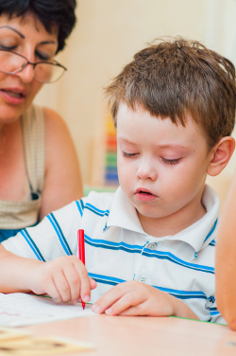
АКТУАЛЬНОСТЬ И УНИКАЛЬНОСТЬ
ПРОЕКТА:
Прежде всего в том, что это первое и единственное в нашем городе и в нашей республике - теплое, душевное ДОМАШНЕЕ место, созданное самими родителями для наших детей. В нашем городе, да и в республике нет подобных центров, где в одном месте сосредоточено столько возможностей для детей в плане умственного, физического, психологического, социально адаптивного, профориентационного, эстетического и досугового направления. Многие вопросы работы в Центре мы решаем своими силами, силами нашей молодежи и волонтеров.

